Slide 1


SF0.7 KVKB QQNRU087.69 ET results
●
평가목적 ; V1 etch over-etch 20% 축소 평가
●
평가결과 ;
POR 대비 OE 80% 진행 시 AASI CD 0.4 nm 하향. pMTS 기준 BCD 0.6nm 열화
Via Rc median POR 대비 +10.5% 상승
ET 결과 MinA/CMA POR 대비 동등수준 / VCHN 2.1%p 열화, VMA 5.3%p 열화
Cu DD via/trench X-SEM / EDS mapping (Cu/Si/O/Ta)
CHF3 passivation 과다로 via bottom CD 축소, open 성 열화로 추정
현 조건 호환 불가 — OE 90% 중간 조건 split 재평가 예정 (V1 DC 기준)
V1 AASI CD
●
WAFER | MEAN (nm) | 3σ (nm) | RANGE (nm) | Δ vs TARGET
W18(POR) | 20.42 | 1.07 | 3.45 | +0.02
W02 | 20.03 | 1.37 | 3.98 | -0.37
W11 | 20.01 | 1.40 | 4.14 | -0.39
W15 | 20.08 | 1.42 | 4.49 | -0.32
W22 | 20.07 | 1.49 | 4.56 | -0.33
POOLED | 20.12 | 1.35 | 4.56 | -0.28

Slide 2
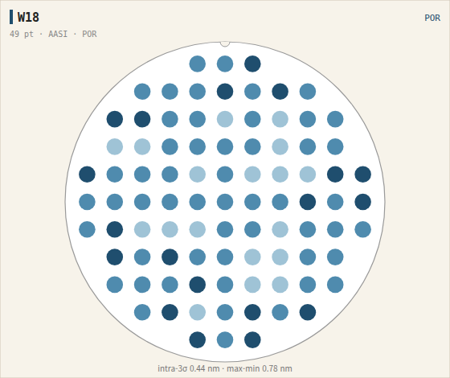
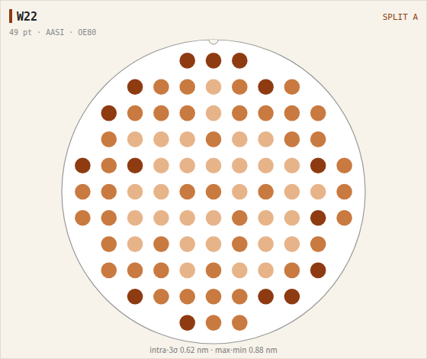
V1 AASI CD wafer map
Split A: AASI CD POR 대비 Δ-0.37 nm, edge 영역 편차 확대

Slide 3
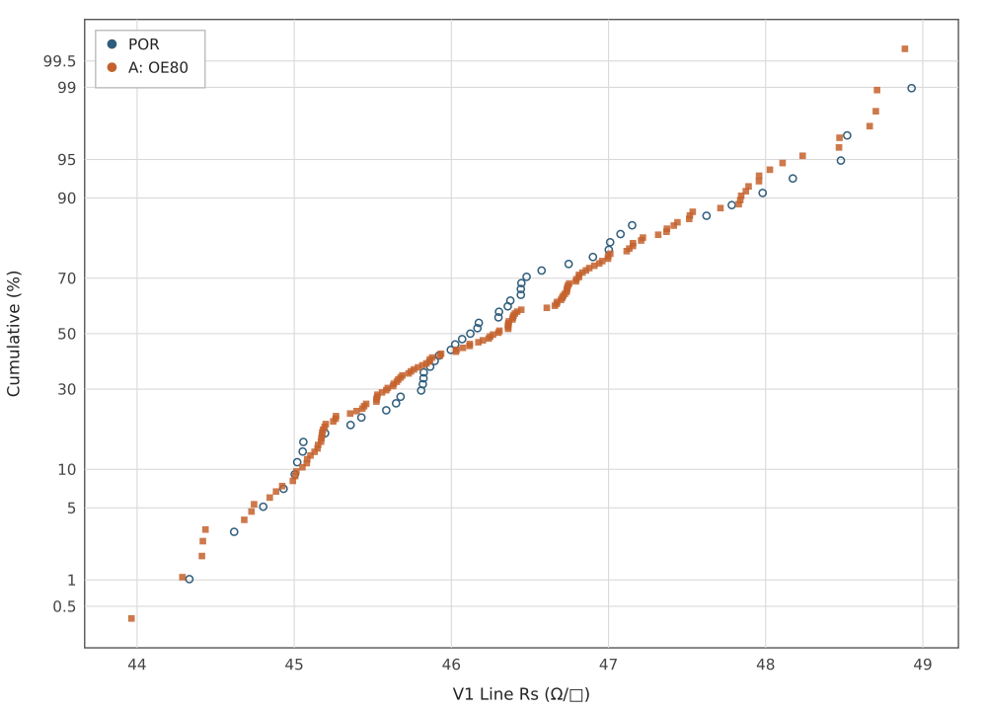
V1 Line Rs cumulative distribution
POR median 46.12
A median 46.28 (+0.4%, 동등)

Slide 4
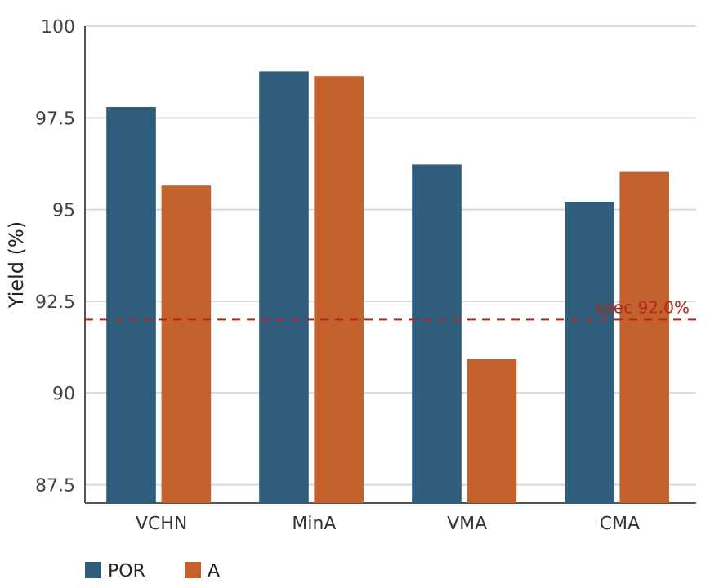
ET results
WF / ITEM | VCHN | MinA | VMA | CMA
W18(POR) | 97.8 | 98.8 | 96.2 | 95.2
W02 | 95.5 | 99.0 | 90.8 | 97.5
W11 | 96.2 | 97.5 | 91.6 | 94.6
W15 | 95.7 | 99.1 | 90.6 | 95.1
W22 | 95.2 | 98.9 | 90.7 | 96.9
Split A: MinA/CMA POR 대비 동등수준 / VCHN 2.1%p 열화, VMA 5.3%p 열화
VMA: POR 96.2% → A 90.9%

